Slide 1
Befrugtning

Slide 2
Plan
Dagens figur
Opsamling på mikroskopi
Befrugtning og graviditet

Slide 3
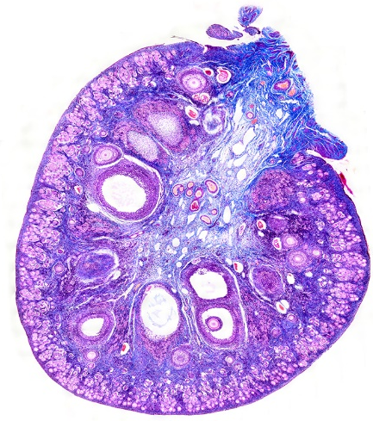
Dagens figur
Marker følgende på billedet:
Ægcelle
Ægcellemembran
Ægcellens kerne
Follikelceller
Væskefyldte hulrum i folliklerne

Slide 4
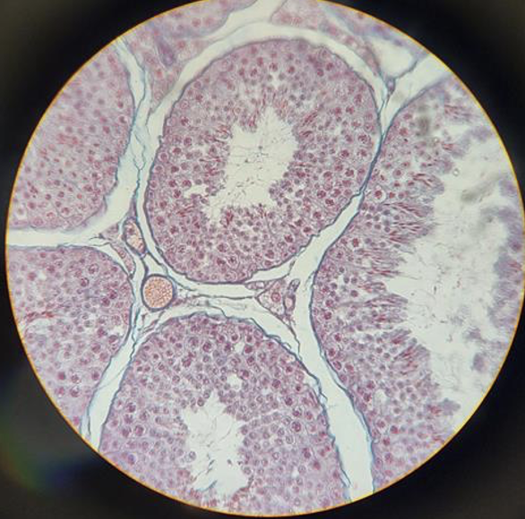
Dagens figur
Marker følgende på billedet:
Sædkanal/sædrør
Sædceller
Blodkar

Slide 5
Gennemgang af diskussionsspørgsmål

Slide 6
Arbejdsark

